Slide 1

HaNAO Robot
Attività Progettuale su NAO Robot
-
Corso di Fondamenti di Intelligenza Artificiale

Slide 2
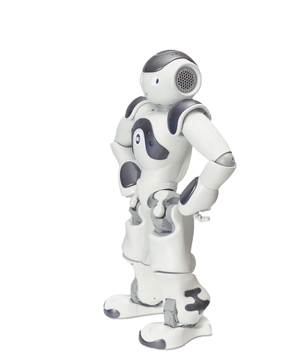
Obiettivi
Risolvere il gioco con:
Breadth First Algorithm
STRIPS Planner
Comparare i risultati

Slide 3
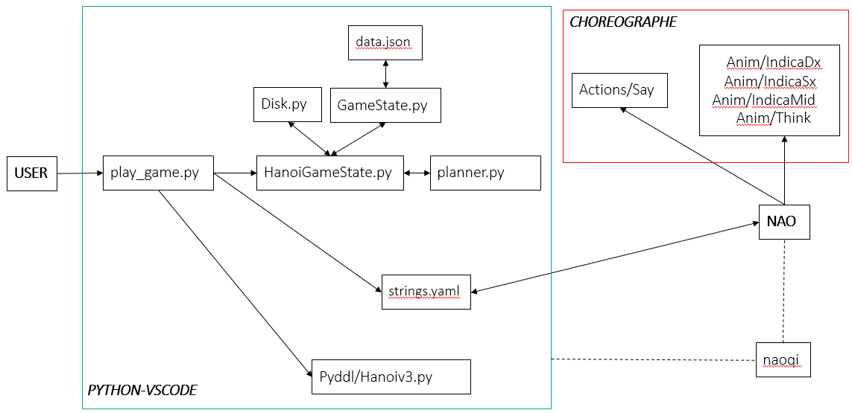
Project Overview

Slide 4
Strumenti
Naoqi Python Library
Choregraphe
VisualStudio Code
Python 2.7.18
PyDDL
Google

Slide 5
Planning - BFA

Slide 6
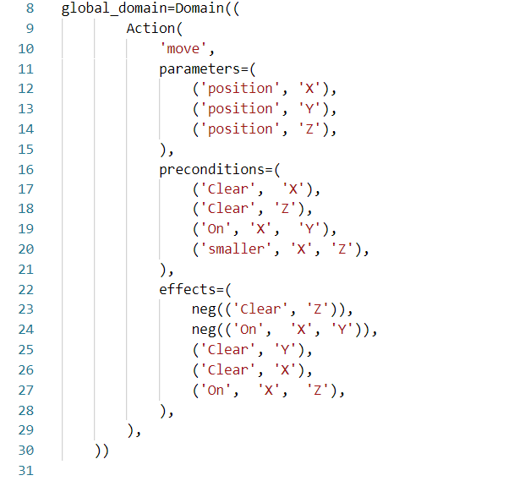
Planning - STRIPS

Slide 7
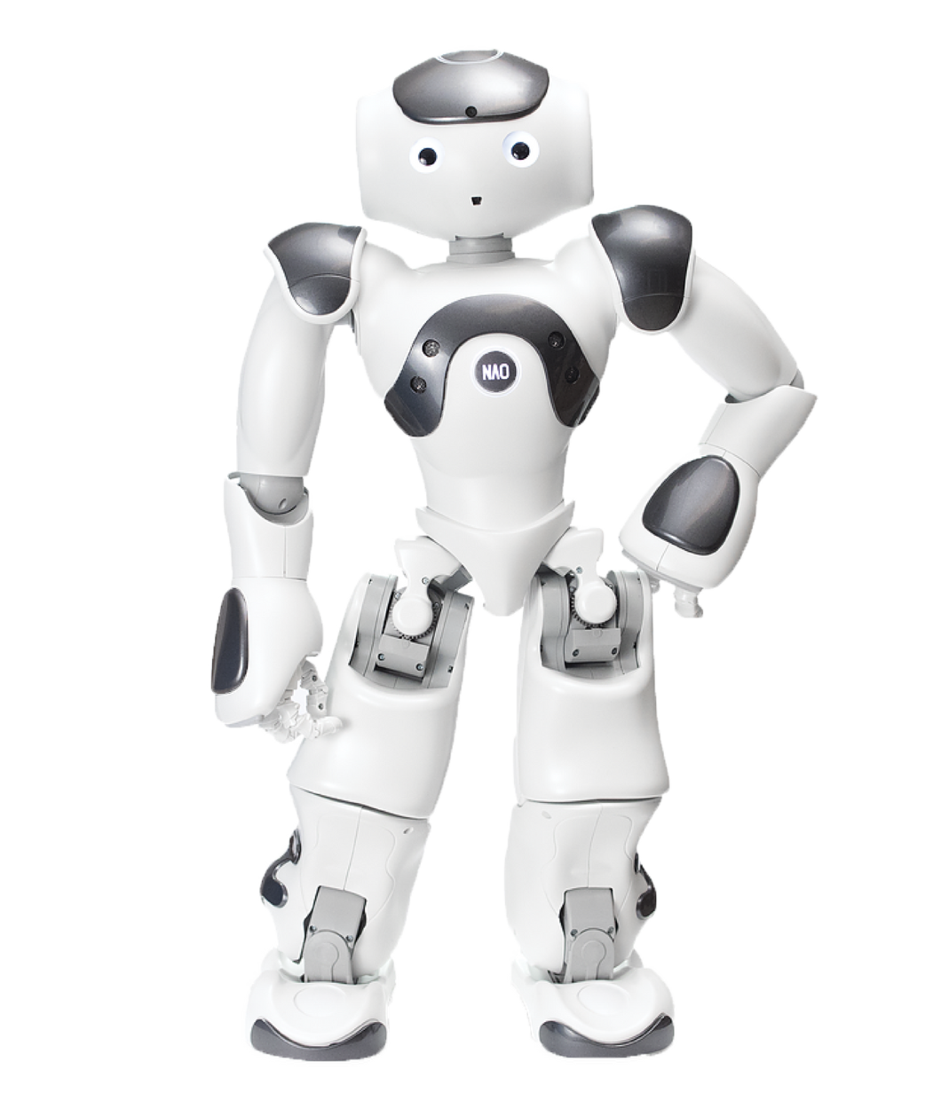
Animazioni - Coreografie
PointGoal
PointMiddle
PointGoal
Thinking
Nodd
Wave

Slide 8
Comparazione Risultati (Su 10 Test)
N° Dischi | Mosse - BFS | Mosse - STRIPS | Durata media - BFS | Durata media - STRIPS
1 | 1 | 1 | 0.0099999904633 | 0.0010001659393
2 | 3 | 3 | 0.0380001068115 | 0.0030000209808
3 | 7 | 7 | 0.0650000572205 | 0.0080001354218
4 | 15 | 15 | 0.265000104904 | 0.0320000648499
5 | 31 | 31 | 0.486000061035 | 0.0880000591278

Slide 9

DEMO

Slide 10
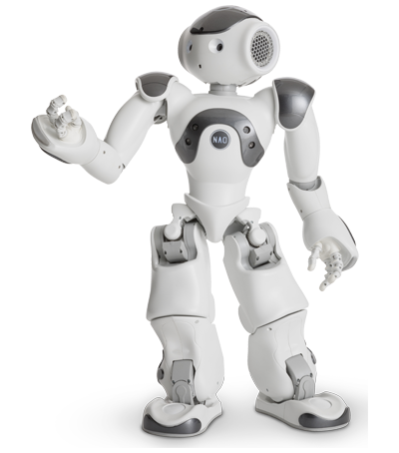
Grazie per l’attenzione
Progetto e presentazione a cura di:
Antonio Pio Volgarino
Gabriele Ragusa

